Slide 1
基于YOLOv8语义分割结果
实现对指定多个类别打码
可应对于不同数据集和打码模式的补充
2024.6.17

Slide 2
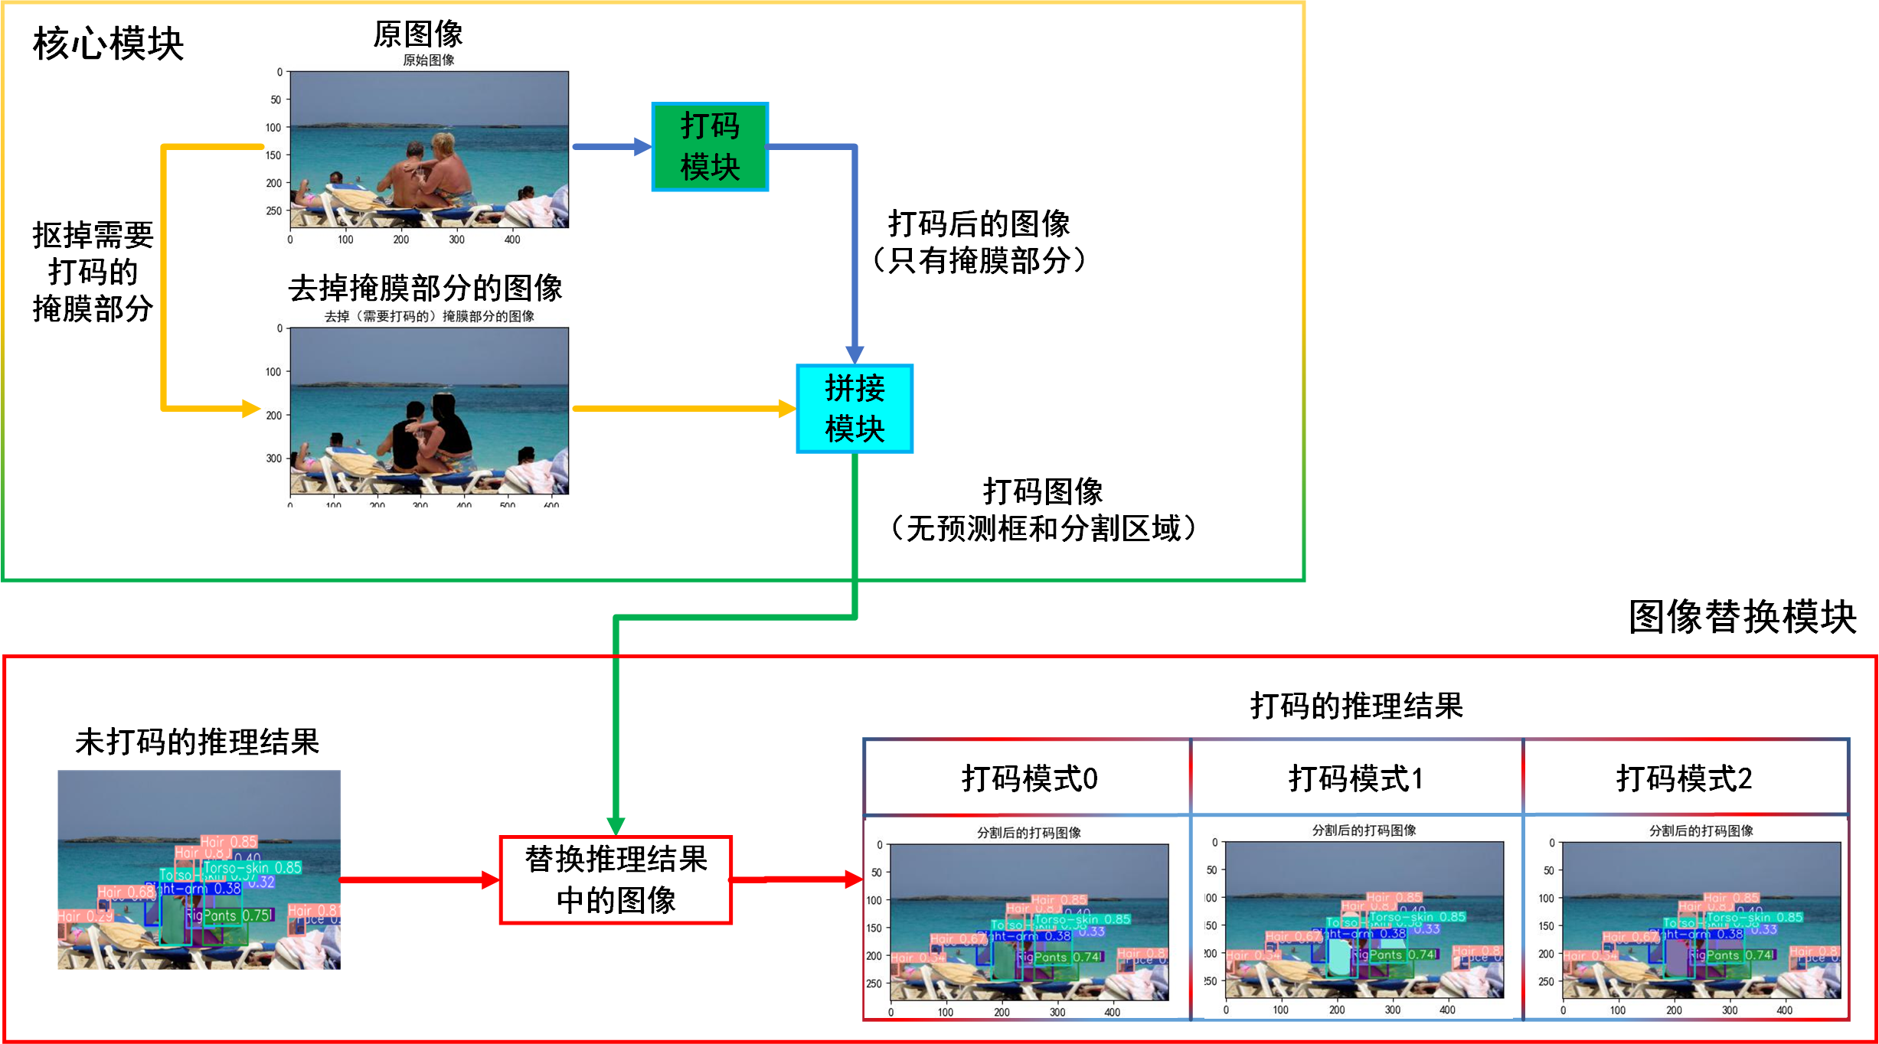
一、打码的流程
对分割结果打码的总体流程，可以分为核心模块、图像替换模块两大部分，同时有3种不同的打码模式。
其中，核心模块中总共有三个步骤：通过打码模块得到只有（需要打码的）掩膜部分的打码图像；对原图像去掉掩膜部分后的图像；对打码的图像和去掉掩膜的图像进行拼接。
经过核心模块后，只需将未打码的图像替换成打码图像，并加上推理结果中的预测框和掩膜即可。

Slide 3
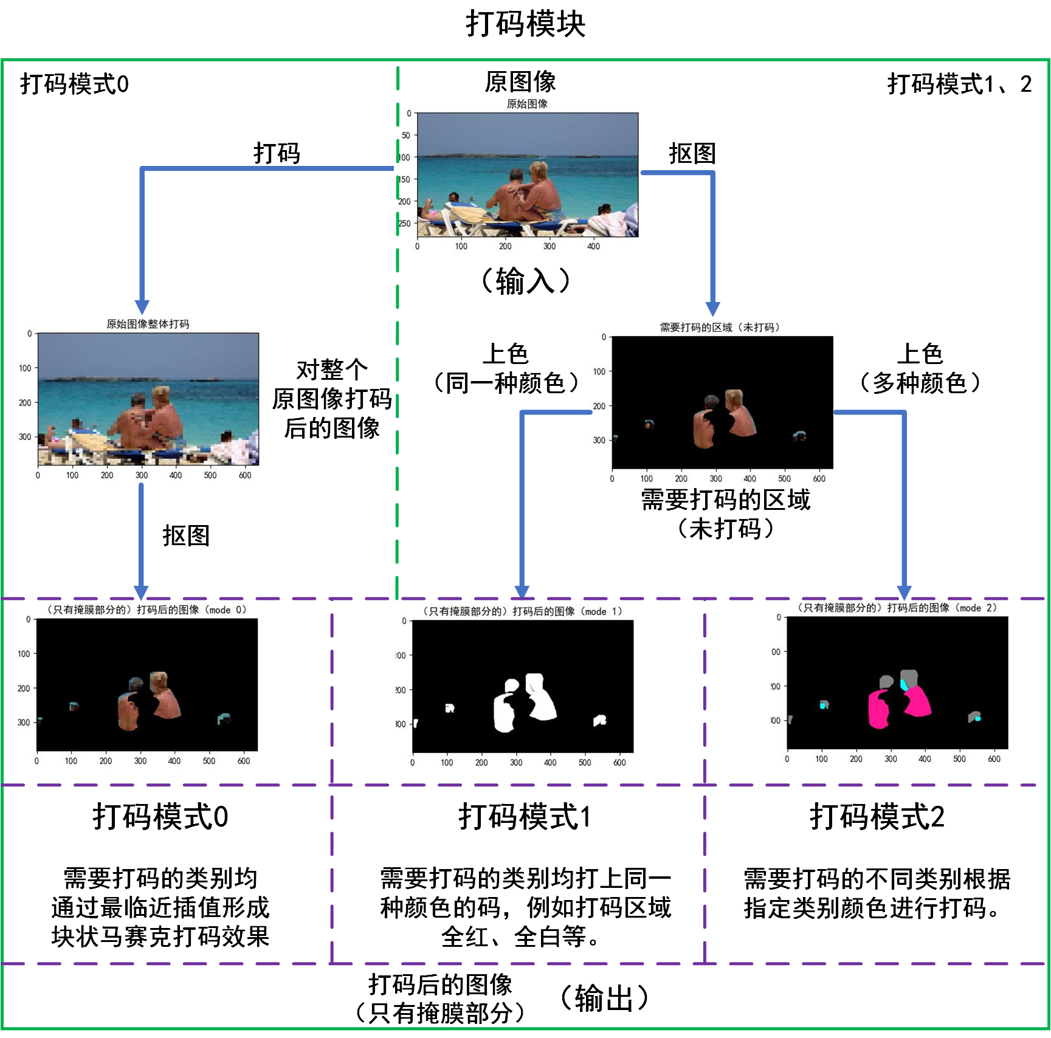
一、打码的流程
打码模块：可根据不同的打码模式执行不同的流程，得到具有不同打码效果的打码后的图像。
具体的打码模式如下：
打码模式0：需要打码的类别均以类似于新闻上的方式打码（通过最临近插值，形成块状马赛克效果）。 打码模式1：需要打码的类别均打上同一种颜色的码，例如打码区域全白、全红等。 打码模式2：需要打码的不同类别根据指定类别颜色进行打码。
对于模式0，需要先对整个图像打码、再抠图，得到打码后的图像；对应模式1和2，需要先对原图像抠图，再根据模式要求，对抠图区域上色（打码），得到打码图像。

Slide 4
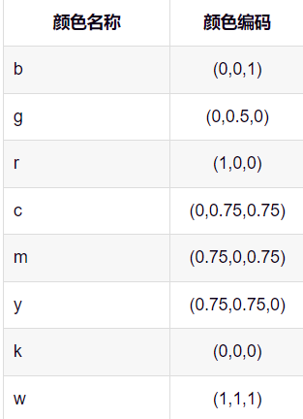
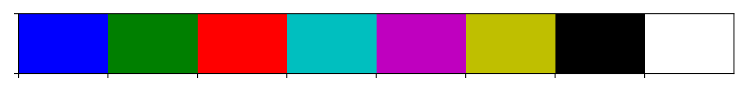
一、打码的流程
在代码中，对于模式0，可以调整马赛克块的大小。
对于模式1和2，可以颜色的设置方式如下。
默认掩膜颜色表
（可以在plotting.py里找到）
打码 模式 | 自己设置 | 基本颜色 | 默认设置
1 | RGB整数列表 或者16进制 字符串模式 | 8种基本颜色 | —
2 |  |  | 默认掩膜颜色表
RGB列表：如[255, 255, 255]。
RGB16进制字符串模式：
#??????，如#FF0000
(#不要漏, ?=0,1,2,...,9,A,B,C,
D,E,F)。
“#FF3838”, “#FF9D97”, “#FF701F”, “#FFB21D”, “#CFD231”, “#48F90A”, “#92CC17”, “#3DDB86”, “#1A9334”, “#00D4BB”, “#2C99A8”, “#00C2FF”, “#344593”, “#6473FF”, “#0018EC”, “#8438FF”, “#520085”, “#CB38FF”, “#FF95C8”, “#FF37C7”。
默认的8种基本颜色
及其对应颜色编码
（使用时需要*255）
默认掩膜颜色表参考链接
https://blog.csdn.net/zsj540070/article/details/136382041
https://blog.csdn.net/m0_68212477/article/details/136838679

Slide 5
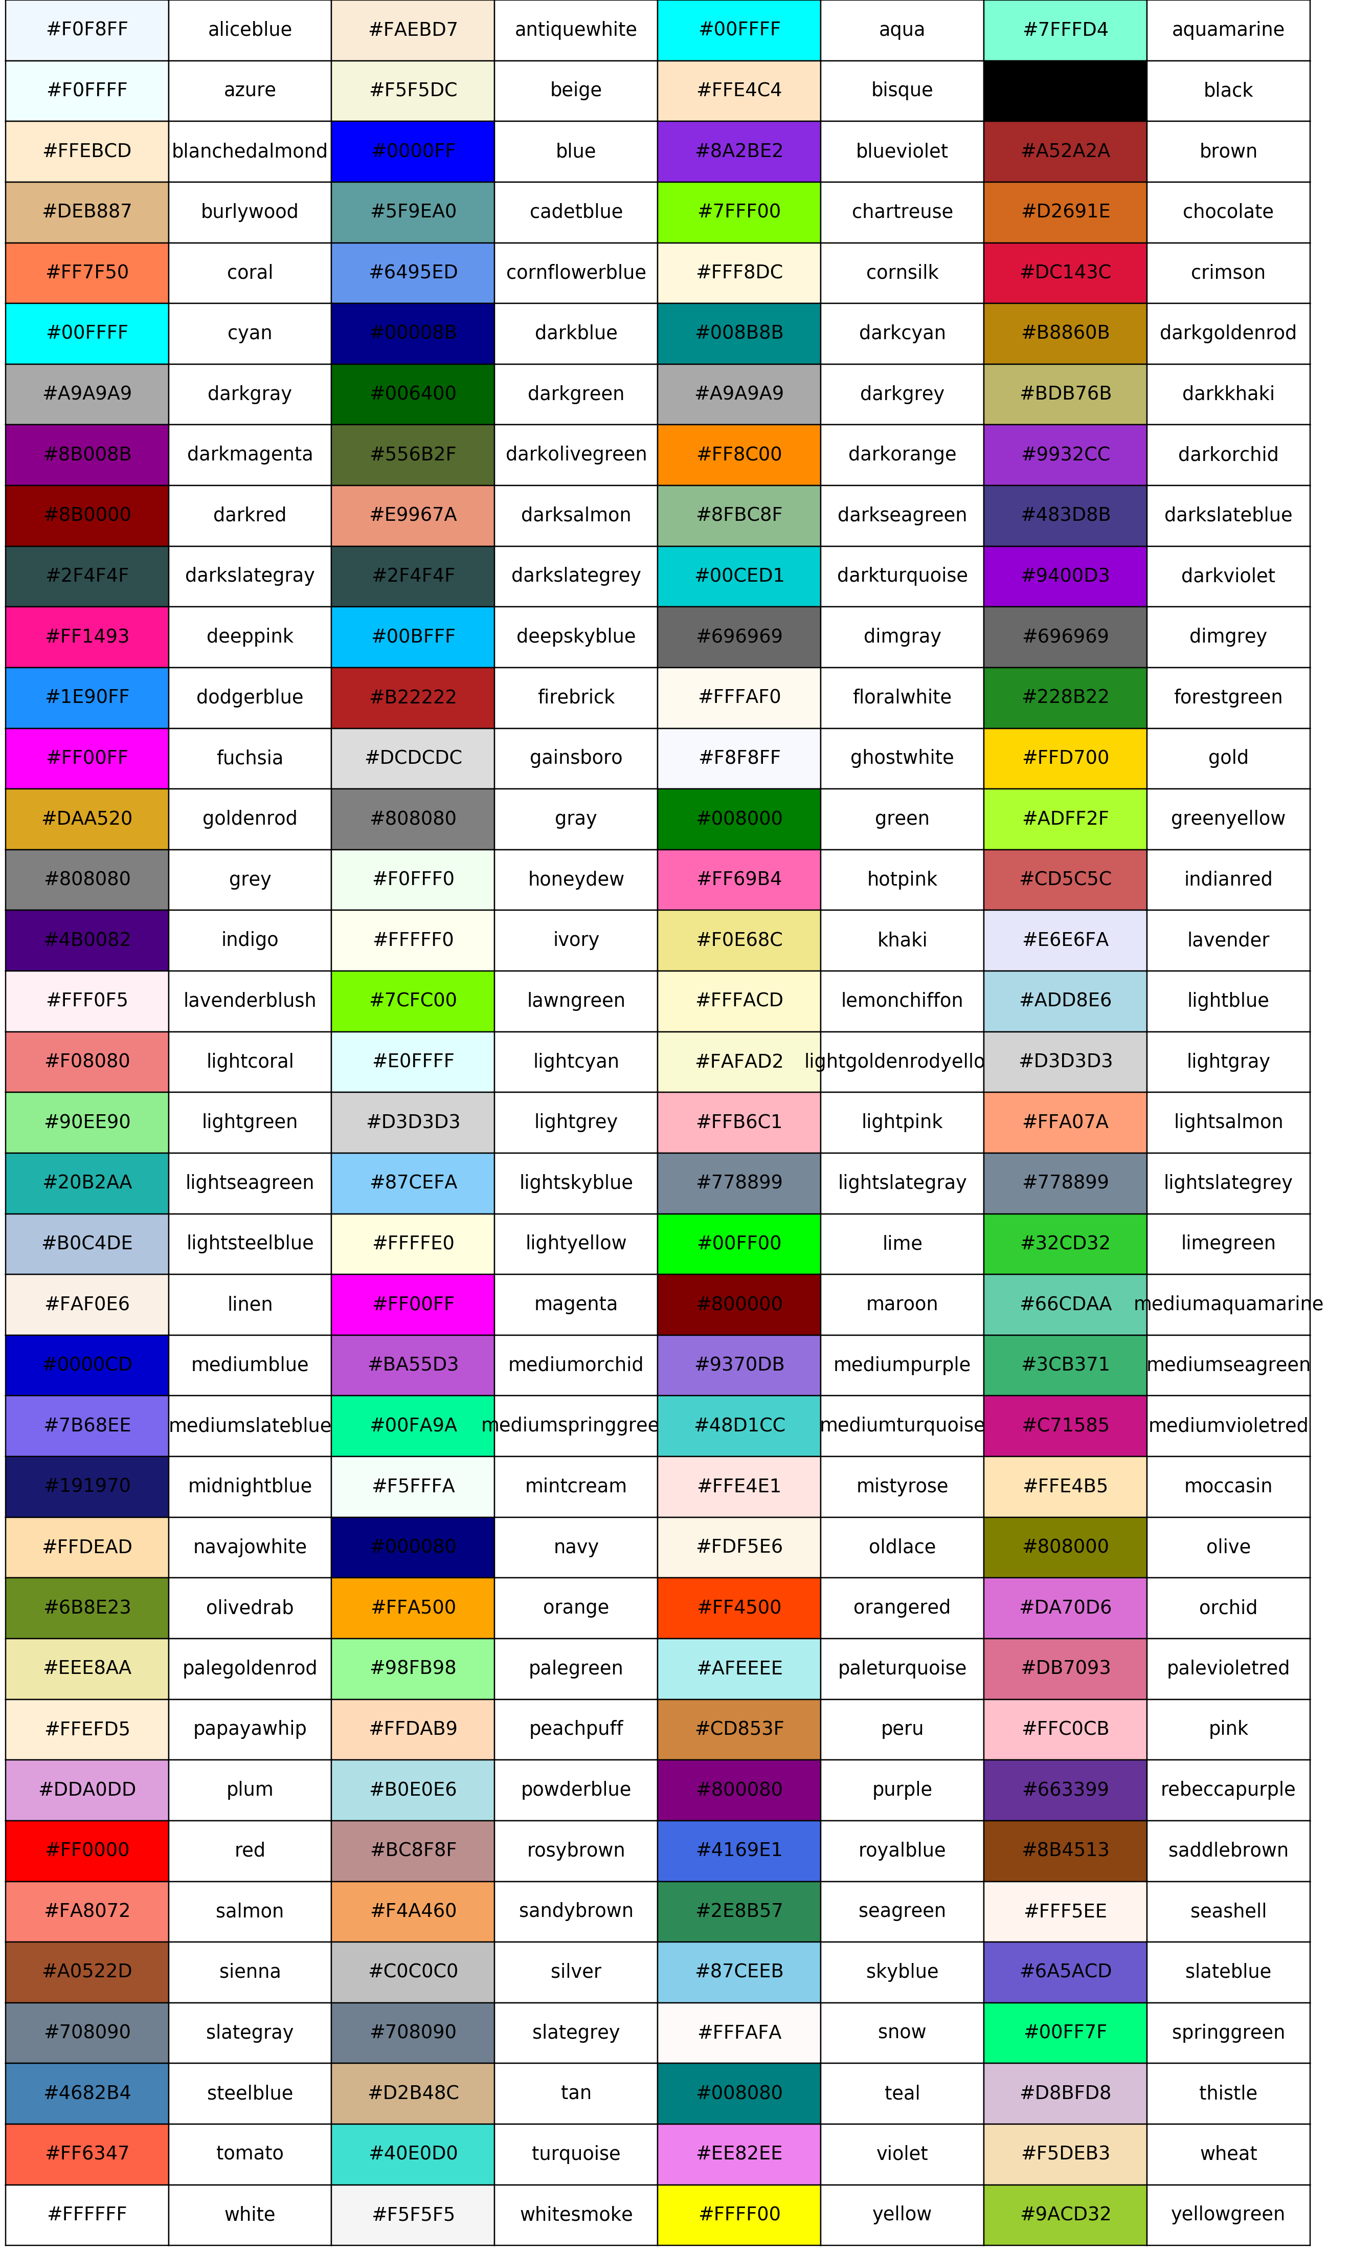
RGB16进制
字符串模式
参考链接
https://blog.csdn.net/mighty13/article/details/113616772
一、打码的流程
https://blog.csdn.net/weixin_43636051/article/details/108604602
https://blog.csdn.net/weixin_65621206/article/details/136251082
RGB16进制字符串模式

Slide 6
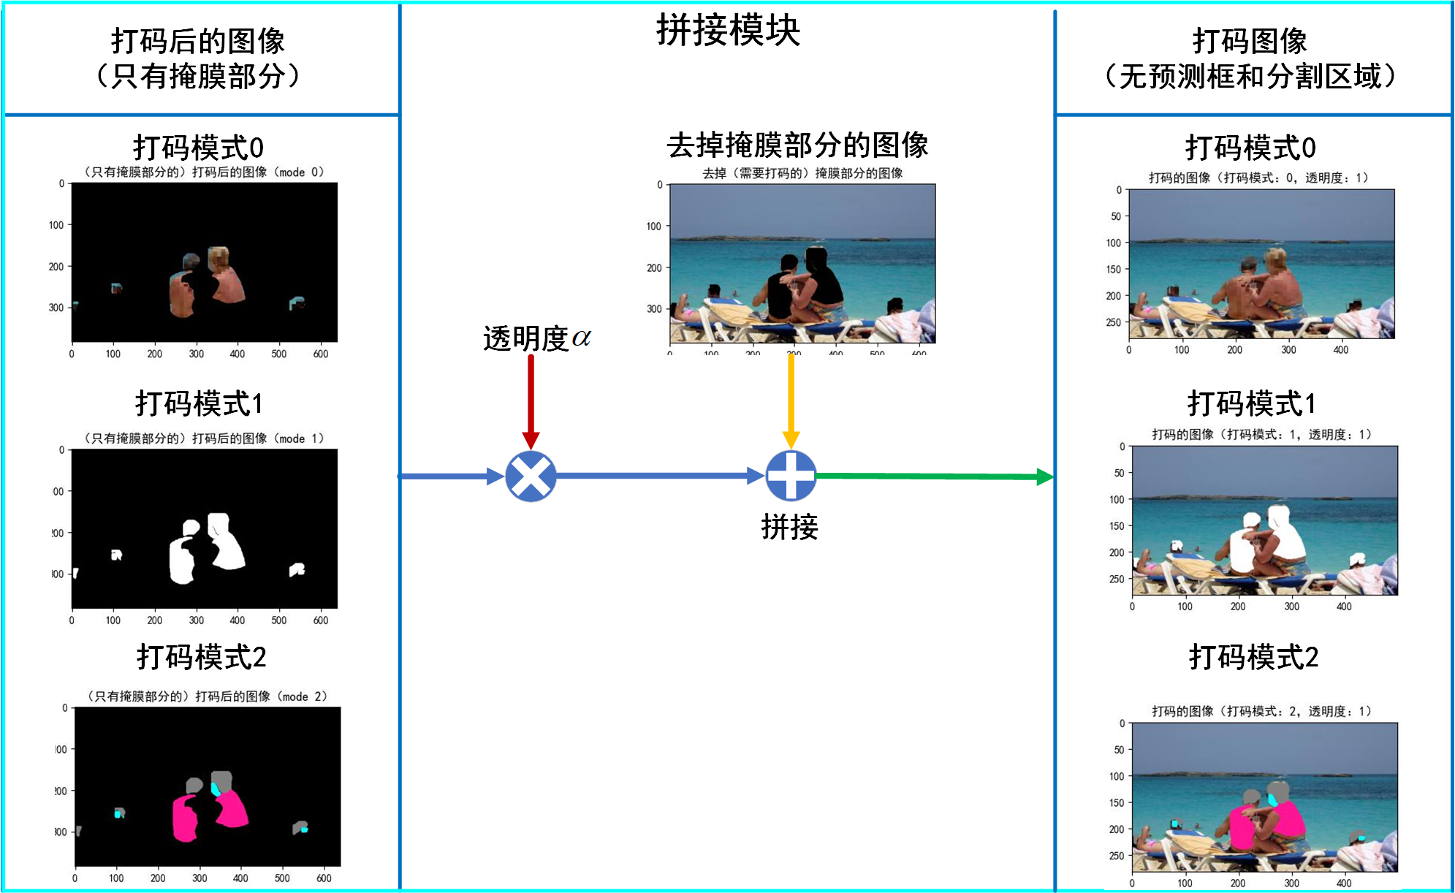
一、打码的流程
经过打码模块后，不论哪种打码模式，只需要只有掩膜部分的打码图像和去掉掩膜部分的图像叠加（拼接），即可得到完整的打码图像。
此外，可以通过调整透明度参数，得到打码部分颜色淡化的打码图像。

Slide 7
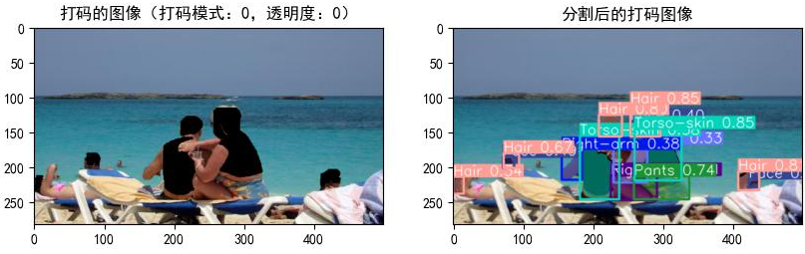
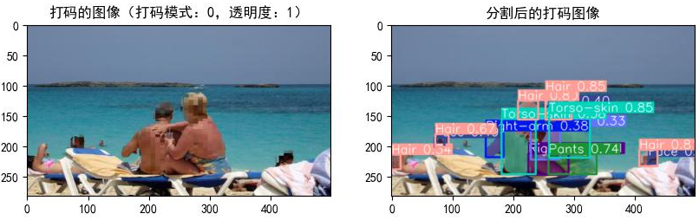
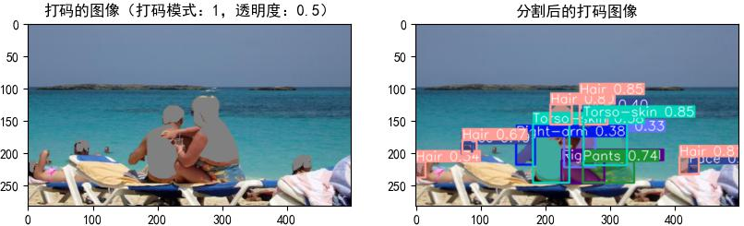
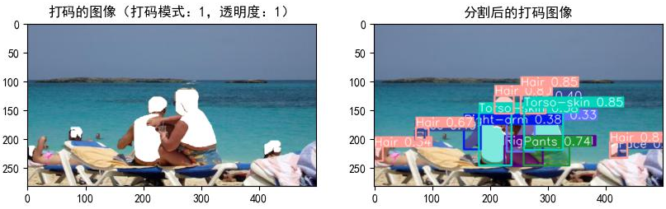
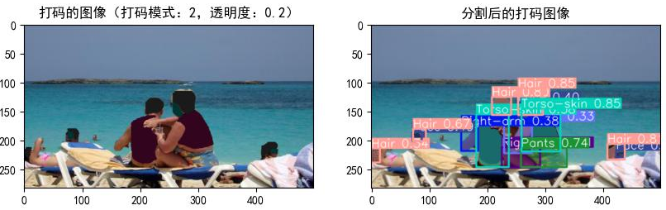
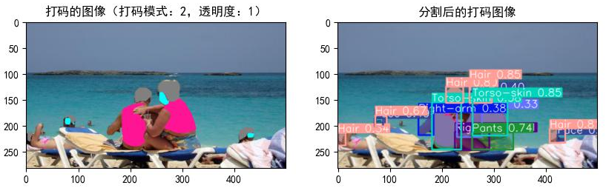

Slide 8
二、代码的再次升级
prediction_mosaic_dlc.py
prediction_mosaic_dlc_up.py
具体的打码模式如下：
打码模式0：需要打码的类别均以类似于新闻上的方式打码（通过最临近插值，形成块状马赛克效果）。 打码模式1：需要打码的类别均打上同一种颜色的码，例如打码区域全白、全红等。 打码模式2：需要打码的不同类别根据指定类别颜色进行打码。
具体的打码模式相较prediction_mosaic_dlc.py，将模式1和模式2合并在了一起，减少了设置参数数目，增加了设置参数形式的多样性（设置参数的形式更加灵活），其改动如下：
打码模式0：需要打码的类别均以类似于新闻上的方式打码（通过最临近插值，形成块状马赛克效果）。模式0中，可以调整马赛克块的大小。 打码模式1：需要打码的不同类别根据指定类别的颜色或者默认掩膜颜色表中的颜色进行打码，具体的打码颜色根据设置self_mosaic_colors的内容确定：
精简打码颜色设置
代码功能不变
在代码中，对于模式0，可以调整马赛克块的大小。
对于模式1和2，可以颜色的设置方式如下。
RGB列表：
如[255, 255, 255]。
基本颜色：
如”g”、”r”。
RGB16进制字符串模式：
#??????，如#FF0000。
打码 模式 | 自己设置 | 基本颜色 | 默认设置
1 | RGB整数列表 或者16进制 字符串模式 | 8种基本颜色 | —
2 |  |  | 默认掩膜颜色表
打码 模式 | 自己设置 | 默认设置
1 | RGB列表（整数或归一化灰度值）、基本颜色或者 16进制字符串模式 | 默认掩膜 颜色表
RGB列表：
如[255, 0.1, 0]。
基本颜色：
如”g”、”r”。
RGB16进制字符串模式：
#??????，如#FF0000。
其他设置参数说明：prediction_mosaic_dlc.py需要单独设置关于模式1和模式2的颜色和是否用自己的颜色、基本颜色、还是默认设置。prediction_mosaic_dlc_up.py无需设置其他参数，代码中会根据self_mosaic_colors的内容自行判断：如果self_mosaic_colors是空列表，则采用默认设置；如果self_mosaic_colors只有一行，所有类别采用同一种颜色打码；反之，采用不同种颜色打码。

Slide 9
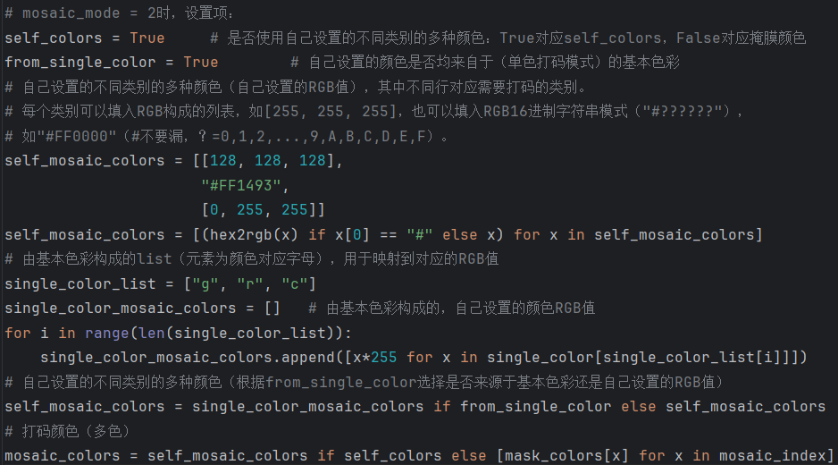
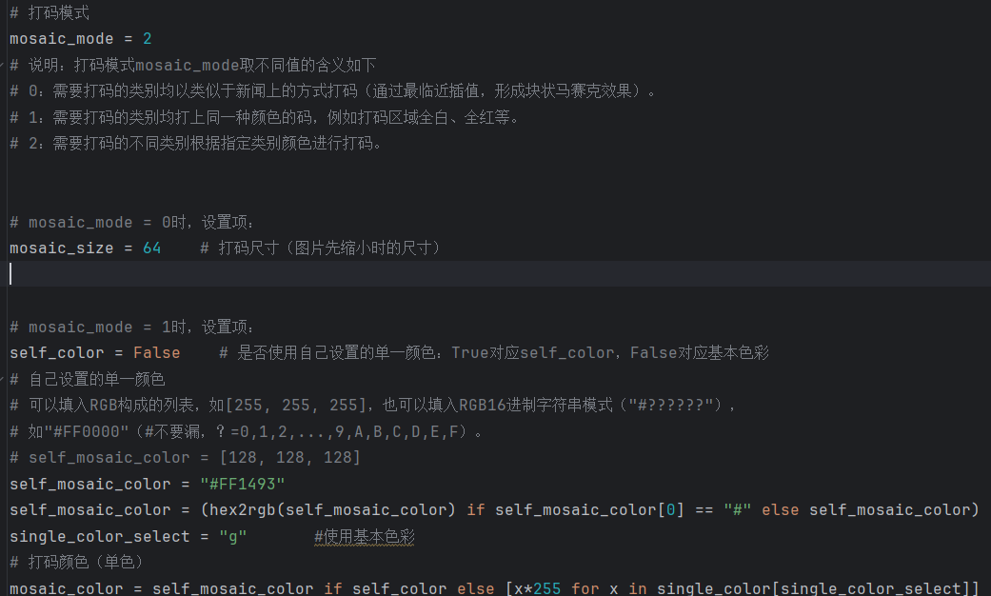
二、代码的再次升级
prediction_mosaic_dlc.py

Slide 10
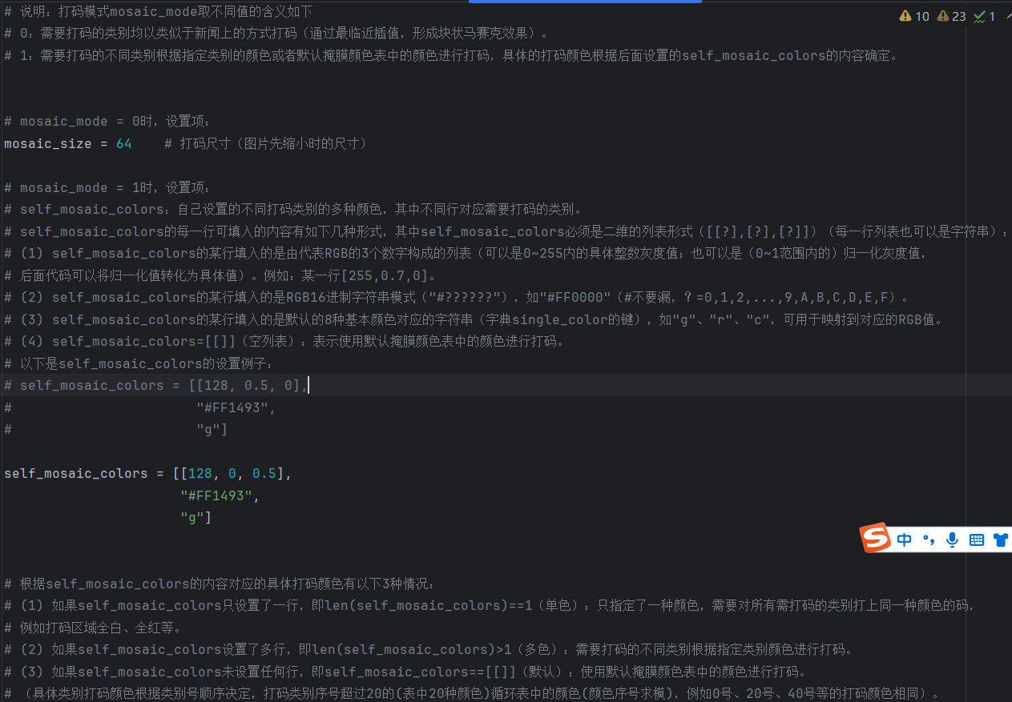
二、代码的
再次升级
prediction_
mosaic_dlc_up.py

Slide 11
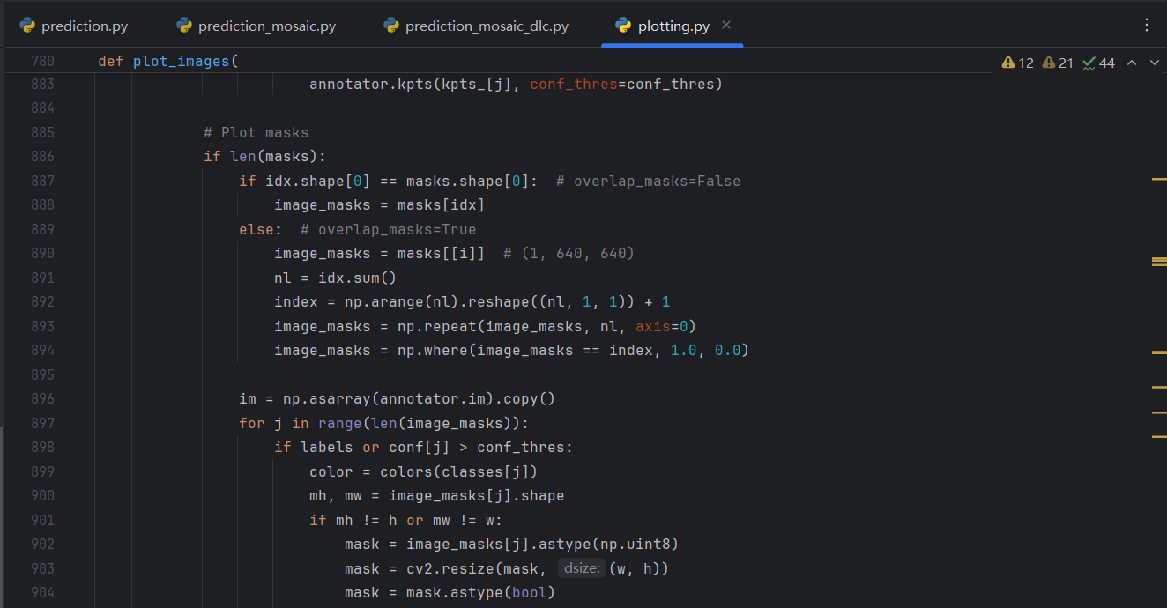
三、其他
关于打码的代码可以用于图片、视频或摄像头，可以将文件路径列表传进去（可以混合以上三种文件情况），代码运行时会根据文件路径顺序逐个打码（视频是对若干帧打码再合成一个视频，摄像头同理）。
遇到的其他问题：
1. 在加上预测框和掩膜颜色前，打码效果还可以；但是加上后可能会因为原本的推理结果图像中掩膜的颜色，导致设置的打码颜色会出现混色情况（颜色不再是打码的颜色，虽然同样能起到打码的效果）。
2. 实际的实例范围可能会与掩膜有一定偏差。

Slide 12
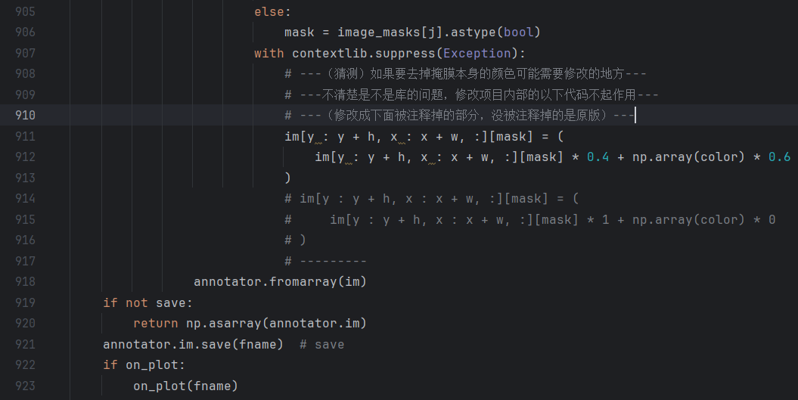
估计可能因为自己安装的虚拟环境配置库式可能出了问题，导致改项目原本的代码不生效。只能给出猜测的解决方案（网上也许有可以使改动的项目代码生效的方法）：
1. 在plotting.py文件中，找到plot_images函数中关于掩膜绘图的部分（注释：#Plot masks），把907行的with语句下方关于原图片和掩膜颜色按一定透明度比例融合的打码中关于透明度的值改成下图所示（注释掉的部分），或者删掉改成pass。
2. 关于掩膜范围偏移的解决方案参考：https://blog.csdn.net/weixin_46566149/article/details/136367700
三、其他

Slide 13
谢谢！

